Slide 1



ỦY BAN NHÂN DÂN HUYỆN ĐẠI LỘC
TRƯỜNG TIỂU HỌC HỨA TẠO
Chào mừng các thầy cô đến tham dự lớp 4D!
GVCN: Phạm Thị Thanh Yên
Môn: Tiếng Việt
Bài: Nếu em có một khu vườn (tiết 3)

Slide 2

KHỞI ĐỘNG

Slide 3


Trò chơi “ĐỐ BẠN, ĐỐ BẠN”
Con gì đuôi ngắn tai dài. Mắt hồng lông mướt có tài chạy nhanh?
Con gì tai thính mắt tinh. Nấp trong bóng tối ngồi rình chuột qua.
1
2
Con gì mào đỏ.
Lông mượt như tơ.
Sáng sớm tinh mơ.
Gọi người ta dậy.
Con gì ăn no. Bụng to mắt bíp. Mồm kêu ụt ịt. Nằm thở phì phò.
3
4

Slide 4
Trò chơi “ĐỐ BẠN, ĐỐ BẠN”
Bốn cây cột dừa
Hai cây đinh sắc
Cái trước đong đưa cái sau ngúc ngoắc
Tám sào chống cạn hai nạng chống xiên.Con mắt láo liên
cái đầu không có
5
6
Trên lợp ngói dưới có hoa
Một thằng ló cổ ra bốn thằng rung rinh chạy
Hỏi là con gì?
Chỉ ăn cỏ non
Uống nguồn nước sạch
Mà tôi tặng bạn
Rất nhiều sữa tươi.
7
8

Slide 5
Thứ tư ngày 18 tháng 12 năm 2024
Tiếng Việt: Nếu em có một khu vườn (Tiết 3)
Xem sách trang 120

Slide 6
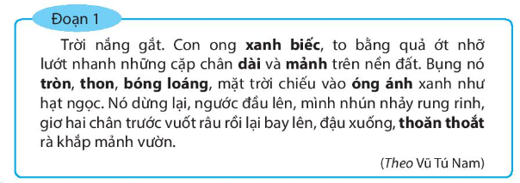
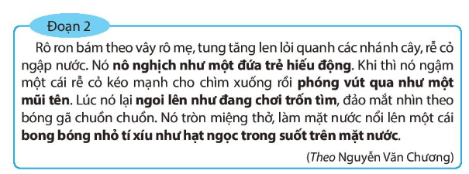
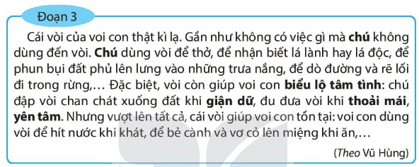
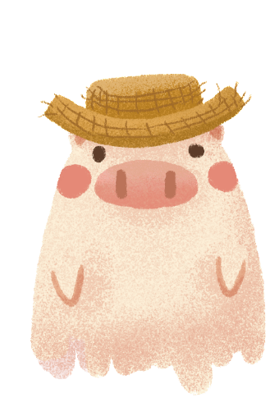

1. Đọc bài văn sau và thực hiện yêu cầu.
a. Mỗi đoạn văn tả con vật nào?

Slide 7
1. Đọc bài văn sau và thực hiện yêu cầu.
b. Những từ ngữ in đậm trong đoạn văn có tác dụng gì đối với việc miêu tả con vật?

Slide 8
Các từ ngữ in đậm là các tính từ, giúp cho việc miêu tả con vật trở nên cụ thể sinh động hơn.

Slide 9
Các từ ngữ in đậm được dùng với biện pháp so sánh để miêu tả hoạt động của con vật và môi trường xung quanh
Nó giúp cho con vật và hoạt động của nó trở nên sinh động hơn.

Slide 10
Các từ ngữ in đậm được dùng với biện pháp nhân hóa giúp biểu hiện những trạng thái tâm lý, cảm xúc của con vật giống như những trạng thái tâm lý cảm xúc của con người.

Slide 11
c. Em thích cách miêu tả con vật trong đoạn văn nào? Vì sao?
Ví dụ: Em thích cách miêu tả con vật ở đoạn 1 vì tác giả sử dụng nhiều từ ngữ gợi tả giúp cho con ong được miêu tả một cách rất chi tiết, chân thực

Slide 12
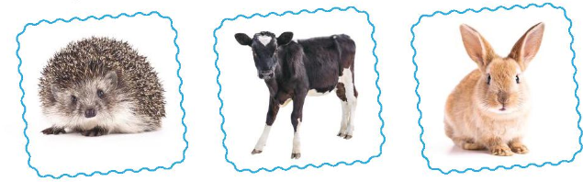
2. Viết đoạn văn tả hoạt động hoặc một đặc điểm ngoại hình của con vật mà yêu thích.

Slide 13
Để viết được một đoạn văn miêu tả con vật, các em cần :
1.Trình bày đoạn văn : Câu đầu tiên lùi đầu dòng. Các câu còn lại được viết liên tục .
2.Lựa chọn một con vật mà em yêu thích để tả hoạt động hoặc đặc điểm ngoại hình của con vật đó.
3. Có thể sắp xếp các ý trong đoạn văn :
+ Miêu tả lần lượt từ đặc điểm ngoại hình đến các hoặc động, thói quen của con vật
+ Miêu tả kết hợp các đặc điểm ngoại hình và hoạt động thói quen của con vật.
+ Cũng có thể lựa chọn cách sắp xếp theo ý mình.

Slide 14

Chúng ta cùng viết nào!

Slide 15
Trao đổi, góp ý, nhận xét

Slide 16
Ai là người sáng tạo ??

Slide 17
Nhóm 1, Nhóm 2
Con Gà
Nhóm 5, Nhóm 6
Con Mèo
Nhóm 3, Nhóm 4
Con Chó

Slide 18
Nhận xét
Dặn dò

Slide 19









